Slide 1

PROBLEMA RESUELTO
ENERGIA
Material diseñado y elaborado
por Ing. Neyra Tellez
para el curso de Física I de la UNET.
Abril, 2009

Slide 2
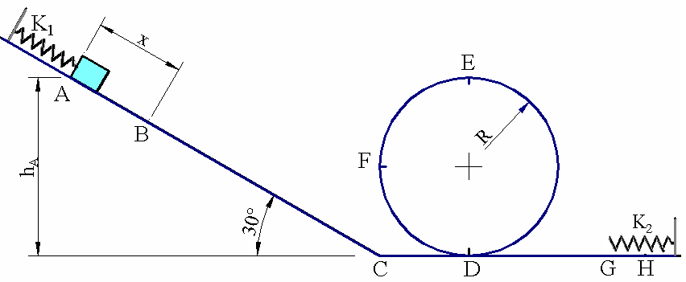
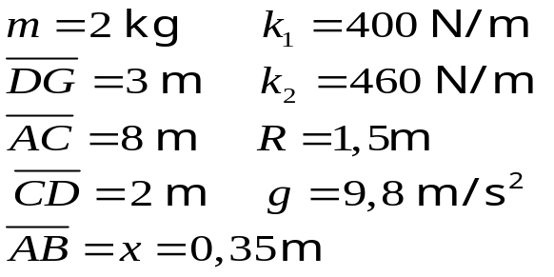
PROBLEMA
Un bloque de masa m se empuja contra un resorte de masa despreciable y constante de fuerza k₁, comprimiéndolo una distancia AB . Cuando el bloque se suelta desde el punto A, se desliza por el plano inclinado de longitud AC y luego se encuentra en el punto D con una pista circular de radio R. Después de abandonar la pista circular, sigue deslizándose hasta alcanzar un resorte de constante de fuerza k₂ ubicado en el extremo derecho como se muestra en la figura.
Datos:
SI TODA LA SUPERFICIE POR DONDE SE DESLIZA EL BLOQUE ES COMPLETAMENTE LISA
¿Cuál es la rapidez del bloque cuando alcanza el punto E de la pista circular?
¿Cuánto logra deformar el bloque al resorte de constante de fuerza k₂?
SI EL BLOQUE INICIA SU VIAJE DESDE LA POSICIÓN INICIAL (PUNTO A), PERO AHORA SOLAMENTE LA SUPERFICIE HORIZONTAL CD ES RUGOSA, MIENTRAS LAS DEMÁS SON COMPLETAMENTE LISAS
¿Cuál es el coeficiente de roce cinético entre el bloque y la superficie CD sabiendo que el bloque llega al punto D con energía cinética de 98.8 J?
Y bajo las mismas condiciones ¿Cuánto comprime el bloque al resorte de constante k₂? después de que el bloque abandona la pista circular.

Slide 3
Para la solución de este problema haremos uso de los siguientes Conceptos, Leyes y Principios.
LEYES Y PRINCIPIOS |  | CONCEPTOS
Teorema de conservación de la energía Teorema de la no conservación de la energía |  | Fuerzas conservativas Fuerzas no conservativas Trabajo Energía cinética Energía potencial Energía mecánica
Información suministrada: Con la información presentada se puede determinar la altura a la que se encuentra el punto A, desde donde se suelta el bloque y de este modo calcular la energía mecánica inicial del sistema.

Slide 4
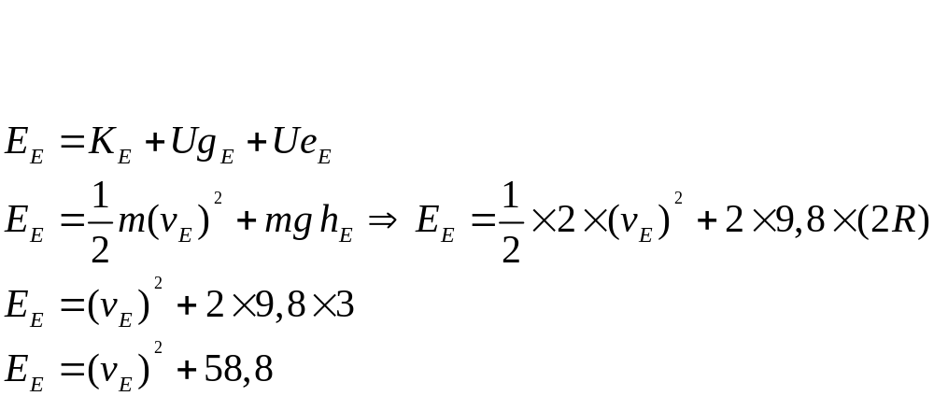
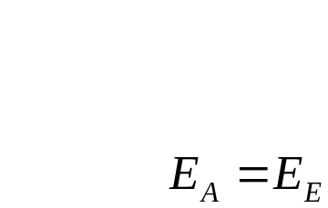
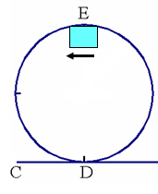
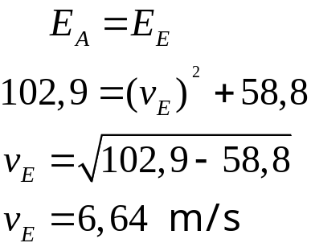
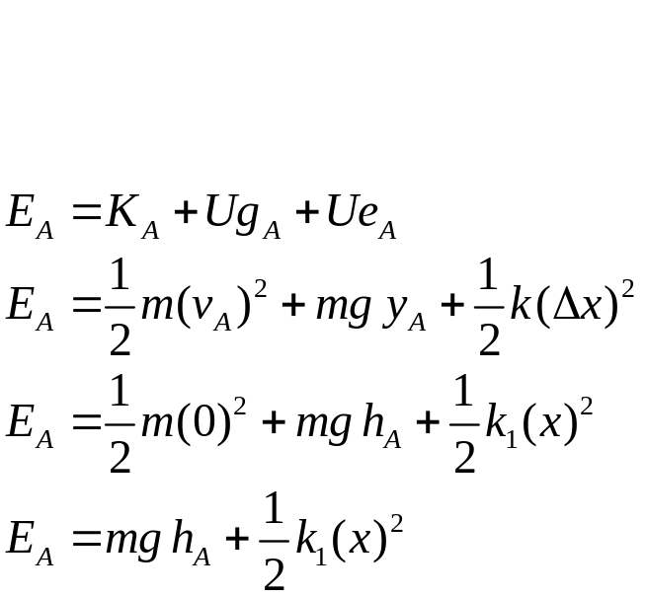



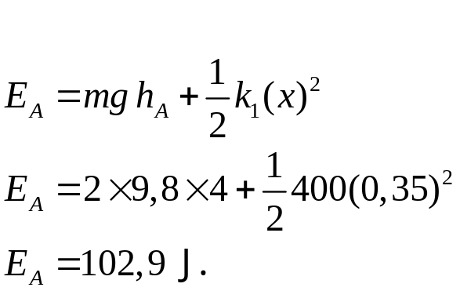
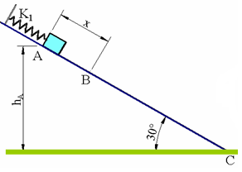



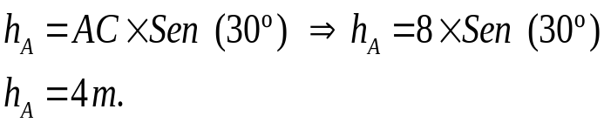
1. SI TODA LA SUPERFICIE POR DONDE SE DESLIZA EL BLOQUE ES COMPLETAMENTE LISA, ¿Cuál es la rapidez del bloque cuando alcanza el punto E de la pista circular?
Para calcular la rapidez del bloque en el punto E, basta con aplicar el teorema de conservación de la energía entre este punto (E) y otro punto donde sea posible determinar el valor de la energía mecánica. En este caso nos ubicamos en el punto A, ya que con los datos suministrados es posible calcular la energía mecánica (energía inicial).
Revismemos que ocurre entre A y E. La energía se conserva porque sólo actúan fuerzas conservativas y por lo tanto :
Aplicamos el teorema de conservación de la energía
En la situación planteada la energía mecánica se conserva porque todas las superficies son lisas y las fuerzas externas que realizan trabajo sobre el bloque son fuerzas conservativas.
Inicialmente ubicamos un sistema de referencia donde la energía potencial gravitatoria es cero (este nivel de cero energía potencial gravitatoria lo vamos a localizar en el nivel más bajo del arreglo presentado).
Energía mecánica en el punto E
Por el teorema de conservación de la energía mecánica, E_{A}=E_{E}:
Cálculo de la energía mecánica en el punto A
Energía mecánica en el punto A
Rapidez del bloque justo cuando pasa por el punto E.
Cálculo del valor de h_{A}:

Slide 5

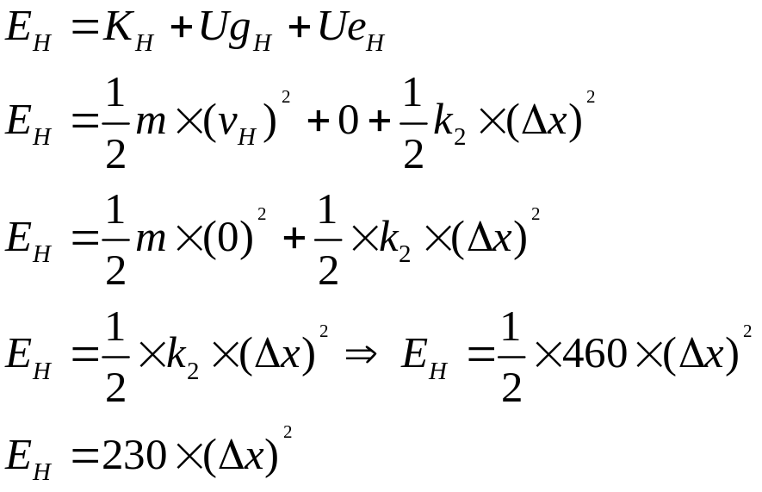


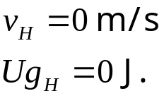
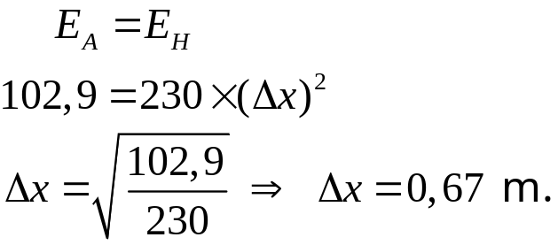

2. SI TODA LA SUPERFICIE POR DONDE SE DESLIZA EL BLOQUE ES COMPLETAMENTE LISA, ¿Cuánto logra deformar el bloque al resorte de constante de fuerza k₂?
La deformación del resorte k₂ se determina a partir del teorema de conservación de la energía mecánica, ahora aplicaremos el teorema de conservación de la energía entre el punto A y el punto H (donde ocurre la máxima deformación del resorte k₂).
Energía mecánica en el punto H:
El valor de la energía mecánica en el punto A se calculó en la pregunta 1.
Energía mecánica en el punto H:
Justo cuando el resorte experimente la máxima deformación el bloque se detiene momentáneamente (V_{H}=0), y como el punto H esta ubicado en el nivel más bajo Ug =0 J.
Sustituyendo los valores de energía mecánica en el punto A y en el punto H obtenemos la máxima deformación que experimenta el resorte:
v_{H}=0
Ug=0J
H

Slide 6
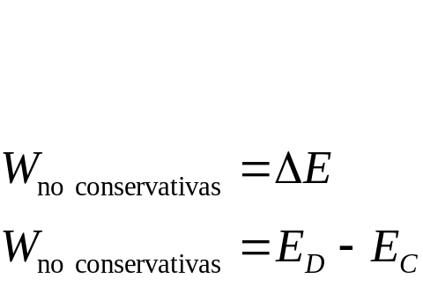
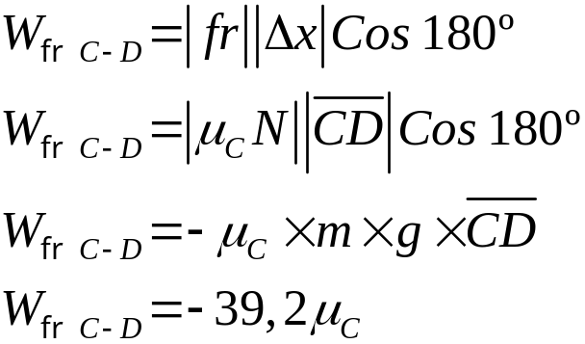
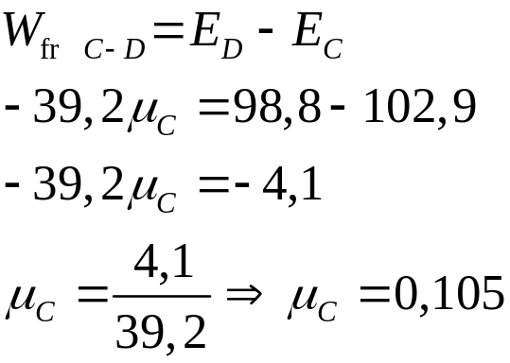





3. SI EL BLOQUE INICIA SU VIAJE DESDE LA POSICIÓN INICIAL (PUNTO A), PERO AHORA SOLAMENTE LA SUPERFICIE HORIZONTAL CD ES RUGOSA, MIENTRAS LAS DEMÁS SON COMPLETAMENTE LISAS, ¿Cuál es el coeficiente de roce cinético entre el bloque y la superficie CD sabiendo que el bloque llega al punto D con energía cinética de 98.8 J?
En esta situación existe una nueva fuerza (fuerza de roce) realizando trabajo sobre el bloque, esta fuerza es no conservativa es decir, que el trabajo realizado por esta fuerza provoca una variación en la energía mecánica mientras el bloque se desplaza por la superficie rugosa (CD). En este caso hacemos uso del teorema del trabajo de las no conservativas que dice:
Trabajo realizado por la fuerza de roce mientras el bloque se desplaza por la superficie CD:
Sustituyendo los valores de trabajo, energía mecánica en C y D se tiene:
Energía mecánica del bloque cuando sale de la superficie rugosa (Punto D), en este caso este valor nos lo indican cuando nos plantean la pregunta.
Energía mecánica cuando el bloque llega a la superficie rugosa (Punto C).
Desde que se suelta el bloque en el punto A hasta que llega al punto C actúan fuerzas conservativas por lo tanto entre estos dos puntos la energía mecánica se conserva:
C
D

Slide 7




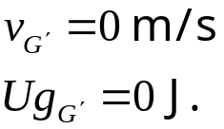

4. Y bajo las mismas condiciones ¿Cuánto comprime el bloque al resorte de constante k2? después de que el bloque abandona la pista circular.
Luego que el bloque abandona la superficie CD, la energía mecánica se conserva a lo largo del movimiento del bloque por el plano horizontal DH, es decir que ahora aplicaremos el teorema de conservación de la energía entre el punto D y un nuevo punto que llamaremos G’ que es donde ocurre la máxima deformación del resorte k₂.
Por lo tanto aplicando el teorema de conservación de la energía entre estos dos puntos tenemos:
Energía mecánica en el punto H:
Energía mecánica en el punto G’:
Valor de la energía mecánica en el punto D, este valor fue indicado en la pregunta 3.
Justo cuando el resorte experimente la máxima deformación el bloque se detiene momentáneamente (V_{G’}=0), y como el punto G’ esta ubicado en el nivel más bajo Ug =0 J.
Sustituyendo los valores de energía mecánica en el punto D y en el punto G’ obtenemos la máxima deformación que experimenta el resorte:
v_{G’}=0
Ug=0J
G’

